Slide 1

GÖRÜNTÜ İŞLEME TEKNİKLERİ VE KÜMELEME YÖNTEMLERİ KULLANILARAK FINDIK MEYVESİNİN TESPİT VE SINIFLANDIRILMASI
Özetleyen: Mustafa Kızılağa –02205076029--

Slide 2
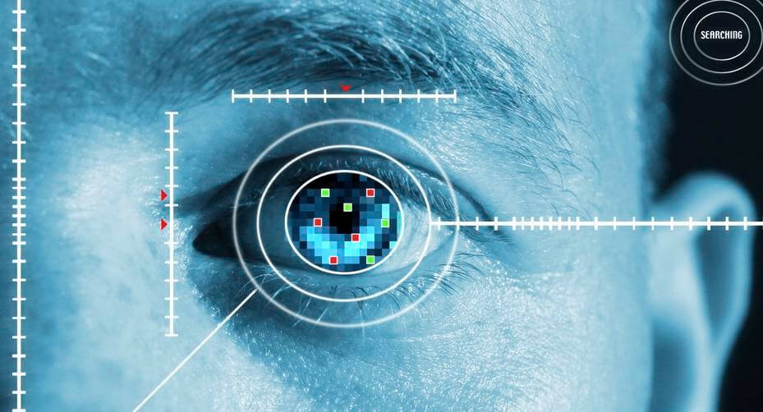
Görüntü işleme ve bilgisayarlı görme uygulamaları son yıllarda ciddi bir artış göstermektedir. Özellikle araç içi otomasyon, güvenlik sistemleri, gezgin robot uygulamaları, askeri alanlarda dost ve düşman kuvvetlerinin gözetlenmesi, tarım uygulamaları, biyomedikal ve tıp alanlarında, coğrafi bilgi sistemlerinde, tasarım ve imalat uygulamalarında yaygın olarak kullanılmaktadır

Slide 3
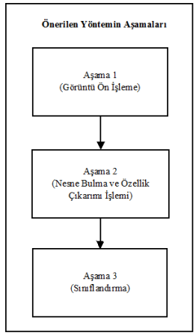
Makalede Görüntü İşlemeden Yararlanılarak, çalışma ortamında bulunan nesnelerin tespit edilmesi, özelliklerinin belirlenmesi ve sınıflandırmasına yönelik üç aşamalı bir sistem önerilmektedir. Önerilen sistemin ilk aşamasında kameradan alınan görüntü üzerinde, görüntü ön işleme adımı uygulanmaktadır. İkinci aşamada, ortamda bulunan nesneler tespit edilmekte ve nesnelere ait veriler bilgi veritabanına aktarılmaktadır. Son aşamada ise bilgi veritabanı kullanılarak nesnelerin sınıflandırılması gerçekleştirilmektedir.
Nesnelerin bulunduğu ortamdan alınan görüntü, aşama 1 adımında yer alan “Görüntü Ön İşleme” işlemine tabi tutulmaktadır. Aşama 2’de “Nesne Bulma ve Özellik Çıkarımı İşlemi” ile ortamdaki nesnelerin, boyut ve alan gibi özellikleri çıkartılmaktadır. Son aşamada ise, aşama 2’de elde edilen veriler kullanılarak her bir nesnenin sınıflandırılması gerçekleştirilmektedir.

Slide 4
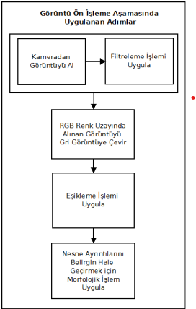
GÖRÜNTÜNÜN ÖN İŞLEME AŞAMASI
Görüntü ön işleme aşamasında, kameradan alınan görüntü üzerinde sırasıyla filtreleme, resmin grileştirilmesi ve ikili resme çevrilmesi işlemleri uygulanmaktadır. Bu işlemlerin gerçekleştirilmesinden sonra görüntü üzerinde yer alan ve ilgilenilen nesneler daha belirgin ve kolay işlenebilir hale getirilmektedir.
Filtre uygulama adımında, görüntü üzerinde yer alan tuz biber gürültülerinin giderilmesi ve resimde yer alan gereksiz ayrıntıların azaltılması sağlanmaktadır. Kameradan alınan görüntü matrisi üzerinde, 3x3, 5x5 vb küçük bir çekirdek matrisinin gezdirilmesi sonucunda filtreleme işlemi gerçekleşmektedir. Çalışmada, 3x3 boyutlarında çekirdek matrisi kullanan, ortalama filtreleme yöntemi kullanılmaktadır. Çekirdek matrisin boyutlarının büyük seçilmesi, görüntü üzerindeki gürültüleri azaltırken, bulanıklaştırmada yapmaktadır. Çalışmada ortalama filtre uygulaması için seçilen çekirdek matris, denklem 1’de sunulmaktadır. Çekirdek matrisi, görüntü üzerinde kayan pencere yöntemi kullanılarak gezdirilmekte ve her bir piksel için, yeni değerler hesaplanmaktadır.

Slide 5
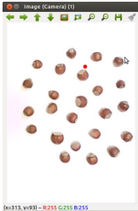
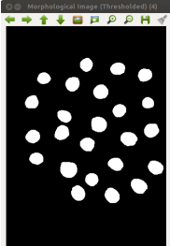
Grileştirme İşlemi Sonrası Gri olarak elde edilen görüntü üzerinde, eşikleme işlemi uygulanarak sadece ilgili nesnelere ait yer alan bölümler kullanılmaktadır. Eşikleme işleminde kullanılan en küçük (min) ve en büyük değerler (max) deneysel çalışmalar sonucunda belirlenmektedir. Gri görüntü içerisinde yer alan piksel değerleri min ve max değerleri arasında bulunup bulunmadığı karşılaştırılarak, ikili görüntü için yeni değer ataması gerçekleştirilmektedir.
Sonrasında elde edilen görüntüerdeki gürültüleri silmek için morfolojik işlemler uygulanmış ve elde edilen yeni görüntüde ortamda bulunan fındık nesnelerinin kenarları belirlenmiştir.

Slide 6
SONUÇ
Bütün bu işlemler uygulandıktan sonra fındık nesnelerine Ortalama Tabanlı ve K-Means kümeleme yöntemleriyle fındık meyvelerinin küçük, orta, büyük sınıflandırması yapılmıştır. Yalnızca fındık meyvesiyle sınırlı olmayıp diğer bir çok nesne için aynı sınıflandırmayı yapabilecek olan proje az maliyetli, yüksek performanslı ve aynı zamanda gömülü sistem uygulamalarınada uyumlu olmayı başarmıştır.

Slide 7
RETİNA KAN DAMARLARINI ÇIKARMAK İÇİN EŞİKLEME TEMELLİ MORFOLOJİK BİR YÖNTEM
Özetleyen: Mustafa KIZILAĞA –02205076029--

Slide 8
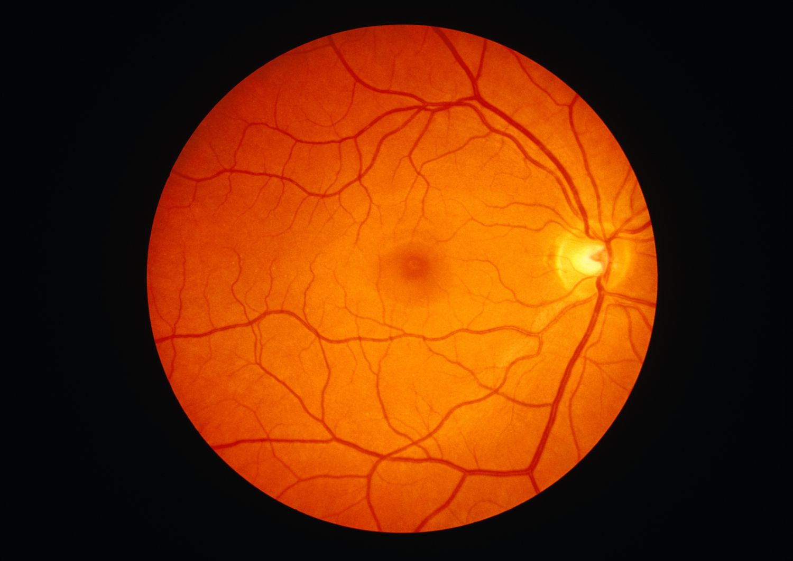
SUNUŞ
Diyabete bağlı retina bozuklukları kişilerde körlüğe sebep olan ve Diyabetik Retinopati (DR) olarak adlandırılan en önemli hastalıklardan biridir. Bu hastalığın erken teşhis edilmesi, kişilerde görme yetisinin kaybolmaması açısından önemlidir. DR hastalığının erken ve doğru teşhis edilmesi için retina damarlarının doğru bir şekilde bölütlenmesi gerekir. Retina görüntülerinin tespit edilmesi için bilgisayar destekli sistemler geliştirilmiştir. Bu sistemler yenilikçi yöntemler kullanarak sürekli geliştirilmektedir.

Slide 9
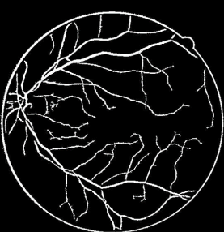
Literatürde retina damar bölütleme işlemi işin geleneksel yöntemler ve son zamanlarda popüler hale gelen derin öğrenme yöntemleri önerilmiştir. Derin öğrenme yöntemleri ile retina damar bölütleme sistemlerinin geliştirilmesi daha sağlam sonuçlar verir ancak donanım bağlılığı gerektirir. Ancak geleneksel yöntemler olarak adlandırılan denetimli/denetimsiz öğrenme yöntemleri, morfolojik yöntemler , uyum süzgeci gibi yöntemler daha hızlı ve daha anlaşılabilir yöntemlerdir. Bu makalede geleneksel bir yöntem olan morfolojik tabanlı bir yöntem kullanılmış
BBA-sız İkili Görüntü (Binary Image without CCA)

Slide 10
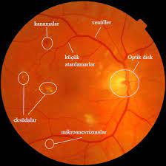
ÇALIŞMA VE GENEL
BİLGİLER
Diego Marín vd. tarafından fundus görüntüsündeki her pikselden yedi boyutlu bir özellik vektörü çıkarılmıştır.
Çıkarılan özellikler sinir ağı kullanılarak sınıflandırılmıştır.
Sınıflandırma aşamasında öncelikle tespit edilen piksellerin boşlukları doldurulmuş, daha sonra hatalı tespit edilen damar pikselleri damar olmayan olarak yeniden sınıflandırılmıştır.
M. Elena Martinez-Perez vd. tarafından hessian matrisinin özdeğer analizine dayanan bir çizgi geliştirme filtresi önerilmiştir. Daha sonra gradyan büyüklüğü ve temel eğrilik kullanılarak özellik çıkarılmıştır. Bu iki özellik damar veya arka plan olarak sınıflandırılması için Bölge Büyütme yaklaşımında kullanılmıştır. Sven Holm vd. tarafından damar bölütleme için iki paralel yöntem önerilmiştir.

Slide 11
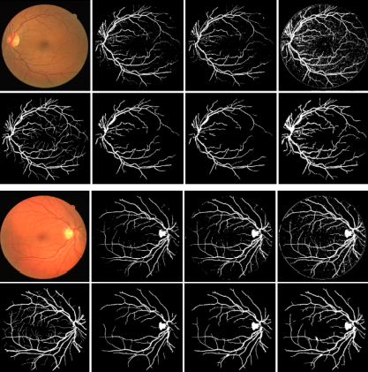
Kullanılan eşikleme yöntemleri Çoklu Eşikleme yöntemi, Maksimum Entropi Tabanlı Eşikleme yöntemi ve Bulanık Kümeleme tabanlı eşikleme yöntemleridir.
Kümeleme Tabanlı Eşikleme yöntemidir. Önerilen yöntem literatürdeki diğer geleneksel yöntemlerle de kıyaslanabilir olması için halka açık olarak sunulan DRIVE veri seti üzerinde test edilmiştir.
Performans iyileştirme yönteminde damara ait olmayan damar benzeri görüntüler morfolojik işlemler kullanılarak yok edilmiştir. Bu aşama bağlı bileşen analizi kullanılarak önce küçük nesneler silinmiş daha sonrada damardan kopuk küçük boşluklar doldurulmuştur.

Slide 12
SONUÇLAR
Bu makalede bir drive veri seti üzerinde morfolojik işlemlere dayalı damar görüntüsü iyileştirmesi yapılmıştır. Bu işlemlerin aşamaları sırasında birden fazla eşikleme yöntemi kullanılmış (Çoklu, bulanık mantık tabanlı..).
Makaleden; eşikleme yöntemleri her veri üzerinde uygulanabilir , farklı eşikleme yöntemlerinin aynı iyileştirilmiş görüntü üzerinde farklı sonuçlar verdiği, Bulanık Mantık Tabanlı Eşikleme yönteminin ortalama doğruluk oranı 0.952 olup diğer iki yöntemden daha iyi sonuç verdiği çıkarımları yapılabilir.

Slide 13
TEŞEKKÜRLER
MUSTAFA KIZILAĞA
--02205076029--

